Slide 1

El sector energètic: Principals reptes i noves oportunitats
Juan Puertas Agudo
Director d’Enginyeria i Tecnologia
Gas Natural, SDG S.A.
Col.legi d’Enginyers, 14 de gener de 2009

Slide 2

ÍNDICE
1. Cambio climático
Soluciones energéticas de futuro
Actuaciones relacionadas con la actividad
  Racionalización energética de procesos
  Impacto ambiental y paisajístico
  Medidas de control interno
4. Implicación de proveedores y clientes
5. Responsabilidad social corporativa

Slide 3

Cambio Climático

Slide 4

Cambio climático
Escenario de referencia
  La actuación de las empresas energéticas genera impacto relacionado con el cambio climático en el momento en el que emite gases de efecto invernadero.
  El Grupo GN es uno de los principales operadores de Ciclo Combinado del mundo, con 6.474 MW instalados. Además cuenta con 380 MW de potencia instalada en régimen especial, en 21 parques eólicos
  Aproximadamente el 40% de las emisiones de las emisiones de CO₂ a la atmosfera las genera el sector de generación eléctrica.
    Un KWh producido en una planta de carbón emite unos 950 g de CO₂, si se produce en una planta de ciclo combinado emite 360 g.
  Una planta de ciclo combinado de 400 MW que trabaje 5000 h/año necesita cubrir unas emisiones de 720.000 t/ CO₂-año.
  La emisión de metano en las redes de distribución, por el contrario es poco significativa y no está contemplada entre las actividades objeto de la directiva europea de comercio de emisiones.

Slide 5

Cambio climático
Evolución de emisiones de CO2 y efecto invernadero
  El Grupo GN desarrolla diversos proyectos en Latinoamérica integrados en el programa de Mecanismo de Desarrollo Limpio (MDL). A día de hoy el Grupo GN cuenta con 8 proyectos registrados por la Convención Marco de Naciones Unidas (4 en Colombia, 2 en México y 2 en Brasil) con un potencial total de reducción de emisiones de 300.000 tCO2/año y dos más en fase final de aprobación que generarán 1M t CO2/año. Estos proyectos están basados en la mejora de la eficiencia energética, la implantación de sistemas de cogeneración, la sustitución de combustibles y el aprovechamiento del biogás.
  Adicionalmente, el Grupo GN participa en diferentes Fondos de Carbono, entre ellas destacan las efectuadas al Community Development Carbon Fund y al Spanish Carbon Fund, promovido por el Ministerio de Medio Ambiente de España, y ambos gestionados por el Banco Mundial y Multilateral Carbon Credit Fund promovido por el Banco Europeo de Desarrollo

Slide 6

Soluciones energéticas de futuro

Slide 7
Soluciones de futuro
Nuevas soluciones energéticas
  El futuro energético a medio plazo pasa por potenciar las soluciones renovables e hibridarlas con gas natural.
  En este sentido, el Grupo GN, es pionero en iniciativas tales como:
    La instalación experimental de producción y almacenamiento de hidrógeno en el parque eólico de Sotavento (Galicia).
    La integración de una pila de combustible de H2 en la sede del Grupo en Barcelona.
    El desarrollo de proyectos para obtener frío a partir de energía solar con sistemas de absorción.
    soluciones específicas para la utilización del gas natural como combustible en el sector aeroportuario y pesquero, o
    el aprovechamiento del biogás procedente de depósitos sólidos urbanos, entre otras)

Slide 8

Actuaciones relacionadas con la actividad

Slide 9

Racionalización energética de procesos

Slide 10

Eficiencia energética
  El Grupo GN tiene como objetivo permanente mejorar la eficiencia energética de sus operaciones para lo cual los somete de forma periódica a un exhaustivo análisis de eficiencia.
  Las principales fuentes de consumo energético del Grupo son: Las actividades de exploración (inyección y extracción de gas natural), el sistema de transporte y distribución de gas, la generación eléctrica y el consumo de gas y electricidad en centros de trabajo.
  El rendimiento global en generación eléctrica es del 56,28% y el rendimiento global en operación de las redes de transporte y distribución es del 99,87%.
  Las emisiones de NOx y CO se deben fundamentalmente al proceso de generación eléctrica y se mantiene un ratio por GJe generado de, tan sólo, 38,99 g de NOx y de 2,28 g de CO.

Slide 11

Eficiencia energética
  El Grupo conserva actualmente el mismo ratio de consumo de agua de proceso por unidad de generación eléctrica que en 2003. Cabe destacar que, en Puerto Rico, la planta de ciclo combinado genera agua potable, que revierte al exterior como agua sanitaria.
  Adicionalmente, en los próximos meses se va a poner en funcionamiento la primera planta de ciclo combinado refrigerada con agua procedente de una EDAR.

Slide 12

Impacto ambiental y paisajístico

Slide 13
Estudios de impacto ambiental
  Merece una especial atención la construcción de gasoductos de transporte que discurren por áreas forestales. En estos casos, Gas Natural pone especial énfasis en no provocar impactos significativos en la biodiversidad de espacios naturales protegidos. Ninguno de los procesos ni de las actividades realizadas afecta significativamente a fuentes de agua protegidas o consideradas como reservas ya que se prioriza la utilización de cuerpos de agua que no representen riesgo para los ecosistemas o hábitats cercanos. Del mismo modo, el Grupo GN no realiza afecciones por vertidos a ningún recurso hídrico ni a aguas subterráneas.
  En estas obras, además, como en todas aquellas en las que se procede a excavar el subsuelo exige la contratación de un arqueólogo que evalúe si algunos de los restos encontrados puede, o no, tener valor histórico.
Fuente: REE. Informe del sistema eléctrico en 2007

Slide 14
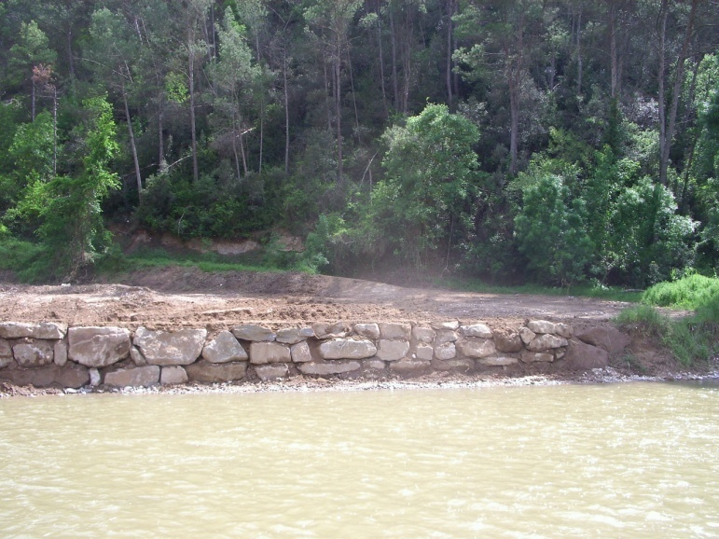
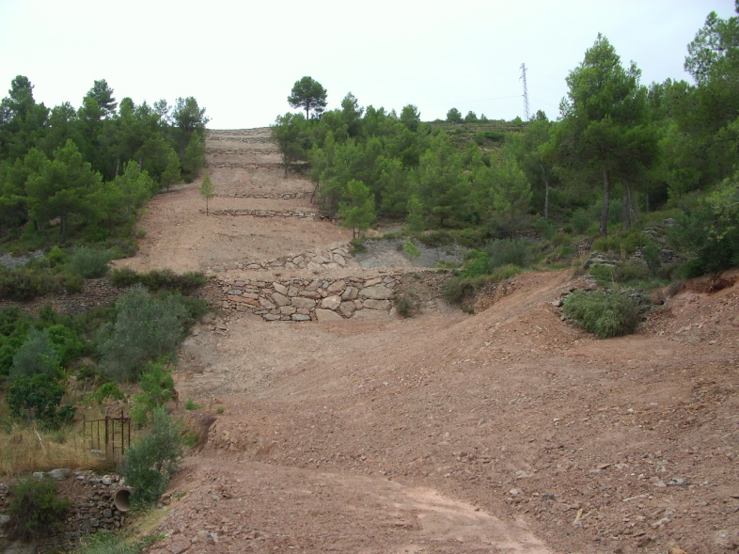
Restitución en el gasoducto Suria-Cardona-Solsona

Slide 15

Medidas de control interno

Slide 16
Actuaciones en centros de trabajo
  El Grupo desarrolla actuaciones dirigidas a reducir el consumo de energía a través de la difusión entre sus empleados de buenas prácticas de ahorro energético, instalación de monitores energéticos en los edificios de mayor tamaño, la instalación de sistemas de detección de presencia y la mejora de aislamientos térmicos.
  Adicionalmente, se realizan campañas de reducción de recursos naturales entre los que cabe destacar el consumo de papel. En los últimos años se ha producido un descenso del 7,5% como consecuencia de las diferentes iniciativas para sustituir el papel por soporte digital .
  El Grupo GN administra todos sus residuos, peligrosos y no peligrosos, a través de gestores autorizados, dentro de las fronteras de cada país donde opera y de acuerdo a la normativa nacional e internacional

Slide 17

Implicación de proveedores y clientes

Slide 18
Implicación a proveedores y clientes
  El Grupo GN cuenta con el 75% de sus principales contratistas y empresas colaboradoras adheridas voluntariamente a las “Buenas Prácticas de Actuación Medioambiental en obras para la construcción de redes de distribución”.
  Adicionalmente, involucra a sus clientes en el uso responsable de la energía desarrollando, en colaboración con la Fundación Gas Natural y el área de Marketing, campañas y jornadas, englobadas bajo la iniciativa “Compromiso Natural” con el objeto de incrementar su sensibilidad en cuestiones ambientales.
  A través de la página web de la compañía se impulsan diversas campañas de sensibilización y juegos interactivos de eficiencia energética, que facilitan a los clientes consejos sobre la aplicación de medidas de ahorro energético.

Slide 19
Responsabilidad Social Corporativa

Slide 20
Responsabilidad Social Corporativa
  Los índices de sostenibilidad constituyen una herramienta para inversores que buscan compañías que cumplan con estándares de sostenibilidad globalmente reconocidos y contribuye al desarrollo de la responsabilidad corporativa a nivel mundial.
  El Grupo GN se mantiene, por cuarto año consecutivo, en el índice DJSI World (Dow Jones Sustainability Index), que agrupa al 10% de las empresas del mundo con mejor comportamiento en materia económica, ambiental y social, y se ha reincorporado en 2008 al selectivo europeo DJSI Stoxx, en cuyo super sector Utilities prevalecen unos rígidos criterios, (del que había salido en 2005 por criterios de capitalización).
  Asimismo, forma parte, desde su creación en 2001, del FST4Good y del nuevo índice lanzado por Bolsas y Mercados Españoles (BME) y el Grupo FTSE en España.

Slide 21
Moltes gràcies

Slide 22
Aquesta presentació és propietat del Grup Gas Natural. Tant el seu contingut temàtic com el disseny gràfic són per a ús exclusiu del seu personal.
©Copyright Gas Natural SDG, S.A.

Slide 23
Generació elèctrica amb energies renovables complementàries al gas natural
Energies renovables: Biogàs
Obtenció del biogàs
Aprofitament energètic del biogàs
En processos naturals
(llacs, pantans)
Producció d’electricitat
Producció
de biogàs
Producció tèrmica
Cogeneració
En activitats humanes (plantes aigües residuals, abocadors)
Gas vehicular
Injecció a xarxa

Slide 24
Generació elèctrica amb energies renovables complementàries al gas natural
Energies renovables: Biomassa
Hi ha diferents fonts de procedència de residus de biomassa. Podem destacar:
  Les d’origen forestal adreçades bàsicament a la combustió directa o a la gasificació.
  Les d’origen agrícola que tant poden ser gasificades com utilitzades en la producció de biocombustibles.
  Les d’origen ramader i urbà, la finalitat més clara de les quals sembla la gasificació, i
  Les d’origen industrial que, amb tecnologies apropiades, haurien de ser cremades.
En definitiva, qualsevol recurs que generi biomassa d’alguna o altra forma, haurà d’estar aprofitat en el futur.

Slide 25
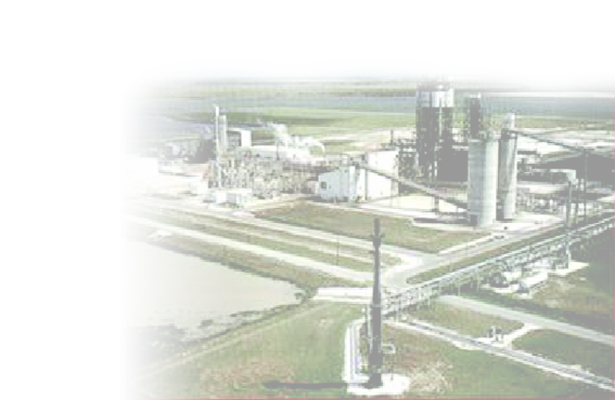
Canvi climàtic
El paper del carbó en la generació elèctrica.
CO2 sequestration
  El carbó guanyarà protagonisme en la generació elèctrica unit a dos conceptes: la seva gasificació prèvia i la captura i el segrest del diòxid de carboni generat en la combustió.
  Això permetrà, entre d’altres coses, incrementar el portafoli d’energies primàries i crear una nova indústria: la de la captura i el confinament del CO2.
  L’any 2050 s’espera que el carbó amb CCS constitueixi el 14% de l’energia primària utilitzada.

Slide 26

Sector industrial
Millores sector industrial a partir anys 70 - 80
Substitució de combustibles fòssils: carbó/fuel/gasoli → gas natural
Any 1973
Any 2005

Slide 27
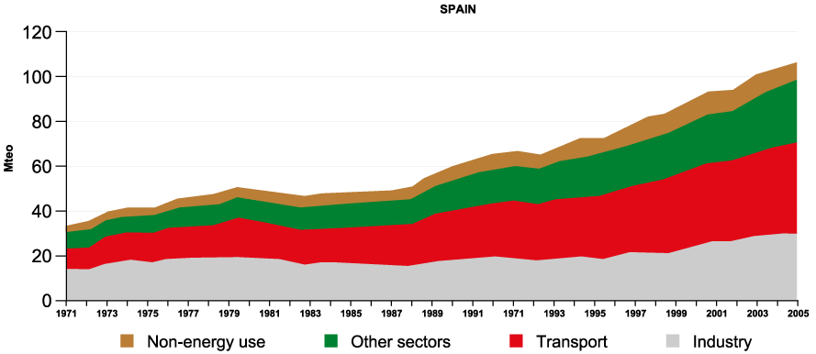
Sector industrial
Millores sector industrial a partir anys 80
El valor del PIB a Espanya durant aquest període s’ha multiplicat per 15, mentre que el consum energètic a la indústria únicament s’ha duplicat.

Slide 28


Transport
  El transport és el principal emissor de gasos d’efecte hivernacle. En concret a Espanya suposa més del 25% de les emissions.
  D’aquest percentatge, una mica més del 22% correspon a transport per carretera i només el 3% a transport aeri o marítim.
  El transport és, a més, en àrees urbanes, el causant de les altes concentracions d’òxids de nitrogen i material particulat directament relacionat amb l’increment d'infermetats respiratòries i cardiovasculars.
  En relació a la mobilitat s’estan presentant diverses alternatives: l'automòbil elèctric o l’ús de gas natural per a zones urbanes, els biocombustibles per a trajectes de mitja i llarga distància o l’ús de l’hidrogen com a combustible alternatiu.

Slide 29

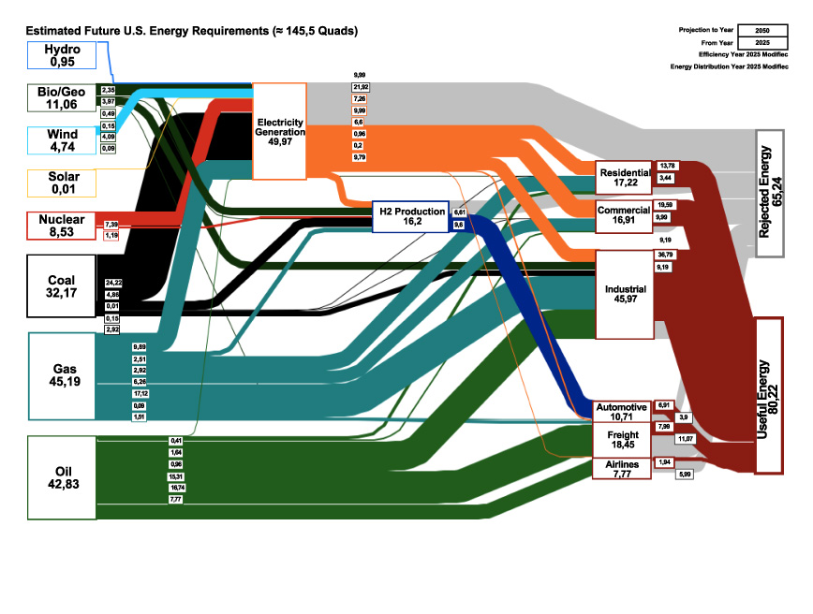
Tendències energètiques de futur
Escenari U.S. Department of Energy
Fuente: Energy Flowchart Scenarios of Future
U.S. Energy Use Incorporating Hydrogen Fueled Vehicles

Slide 30

Hydricity

Slide 31
Tendències energètiques de futur
Escenaris Generació eléctrica segons AIE
Previsió any 2050
La captura i emmagatzematge de CO2 és la tecnologia que tindrà major impacte en la reducció d’emissions. L’ús de carbó estarà condicionat a aquesta nova tecnologia i la gran majoria de generació elèctrica amb gas natural es realitzarà també amb captura i segrestament de CO2.
A l’equador del segle XXI l’energia elèctrica serà produïda majoritàriament per energies renovables, gas natural o hidrogen produït per la gasificació del carbó i energia nuclear.

Slide 32
Tendències energètiques de futur
Escenaris sector transport segons AIE
Previsió any 2050
L’ús de combustibles fòssils es reduirà considerablement. A l’escenari BLUE únicament el 50% dels combustibles seran d’origen fòssil.
Les alternatives principals per a l’automoció seran les piles de combustible d’hidrogen i les bateries elèctriques.

Slide 33
Conclusions
“Podem afirmar que el sistema energètic del 2030 serà diferent a l’actual,
però no necessàriament en el sentit que ens agradaria veure.
S’ha de parar atenció al creixement del consum a la Xina, l’Índia i l’Orient
Mitjà, al renaixement de les companyies energètiques públiques i al paper
de les tecnologies emergents.
Els preus energètics fluctuaran com a conseqüència dels desajustaments
entre oferta i demanda però es pot afirmar que el temps d’energia barata
ha acabat.
Queda la incògnita de les actuacions polítiques, saber si existiran o no
accions conjuntes per aconseguir un sistema energètic més net i competitiu.
El temps passa i el moment d’actuar és ara”
Agència Internacional de l’Energia
Outlook 2008

